Slide 1
AZ Állatorvosi Egyetem ÁLTAl a nyílt napon részt vevők körében végzett véleménykutatás Összegzése 2021 DECEMBER

Slide 2
MOTIVÁCIÓS TÉNYEZŐK, ÉRDEKLŐDÉSI KÖRÖK

Slide 3
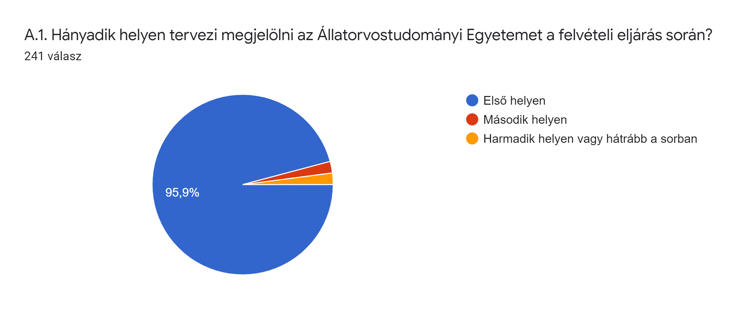
A.1 Pár százalék híján a válaszadók túlnyomó többsége első helyen tervezi megjelölni a felvételi eljárás során az Állatorvostudományi Egyetemet. Az adatok alátámasztani látszanak azt a hipotézist, mely szerint a kérdőív kitöltésében azok a leendő hallgatók voltak érdekeltek, akik a nyílt napra biztos szándékkal és nem csupán érdeklődésből érkeztek.

Slide 4
Általános orvosi szak / 100 válasz – 44,6%
Biológus szak / 57 válasz – 25,4%
Zoológus szak / 56 válasz – 25%
Állattenyésztő mérnöki szak / 45 válasz – 20,1%
Fogorvos szak / 27 válasz – 12,1%
Gyógyszerész szak / 27 válasz – 12,1%
Mezőgazdasági és élelmiszeripari mérnök szak / 7 válasz – 3,1%
Agrár-digitalizációs mérnök szak / 5 válasz – 2,2%
Pszichológia / 4 válasz – 1,7%
Biomérnöki szak / 3 válasz – 1,3%
Élelmiszermérnöki-Bionika mérnöki-Erdőmérnöki szakok / 2-2 válasz – 0,9%
Dietetikus-Biomechatronika-Gyógytornász-Vegyészmérnök-Természetvédelmi mérnök szakok / 1-1 válasz – 0,4%
A.2. A szakmegjelölés tekintetében, a másodlagos preferenciák vonatkozásában egyfelől az orvos és egészségtudományi képzési terület három osztatlan képzése szerepel. Majd minden második válaszadó (44,6%) az általános orvosi szakot, nagyságrendileg minden tizedik (12,1%) válaszadó a fogorvos és gyógyszerész szakot tervezi megjelölni.
Minden negyedik válaszadó a természettudományi képzési terület biológus szakjában, és a biológia résztudományában, a zoológiában gondolkodik.
Minden ötödik válaszadó az agrár képzési területről, egy az állatorvostudománnyal leginkább rokon, és a Marek Ösztöndíj állatitermék-előállítási és élelmiszerbiztonsági fókuszához legközelebb álló állattenyésztő mérnöki szak másodlagos megjelölését tervezi.

Slide 5
A.3 Az ATE választására vonatkozó motivációs tényezők osztályozása tekintetében négy nagyon csoportot érdemes alkotni.
A négyes és ötös osztályzatok túlsúlya: gyakorlatorientált képzése, elhelyezkedési lehetőségek és hallgatói élet színessége
Inkább kiegyenlített értékeléseket kapó motivációs tényezők 3/4/5-ös osztályzatok túlsúlyával: ATE hírneve, ösztöndíjak-juttatások mértéke, ingyenes nyelvtanulási lehetőségek, sportolási lehetőségek
Inkább kiegyenlített értékeléseket kapó motivációs tényezők 1/2/3-as osztályzatok túlsúlyával: korábbi évek pontszámai alapján a bekerülési esélyek jók, családtagok, barátok ismerősök véleménye, alacsony kollégiumi díjak, nagyobb esély a kollégiumi elhelyezkedésre, médiából hallott hírek
Túlnyomórészt 1-es osztályzatot kapó motivációs tényezők: lakóhelytől való távolság, barátaim ide jelentkeztek
A válaszok tükrözik más felmérések attitűdvizsgálatait a most egyetemre lépő korosztályok tekintetében. A körükben regisztrált legfőbb értékek a következők: a karrierlehetőség, az önmegvalósítás és a függetlenség. Érdekesség, hogy a nemzetközi képzésen részt vevők fő motivációs tényezőit (EU akkreditáció, a képzés minősége, személyes ajánlások, gyakorlatorientált képzés, hallgatói élet színessége, Budapest vonzása, 230 éves tradíció) a magyar képzésben gondolkodók részben alulértékelték.

Slide 6
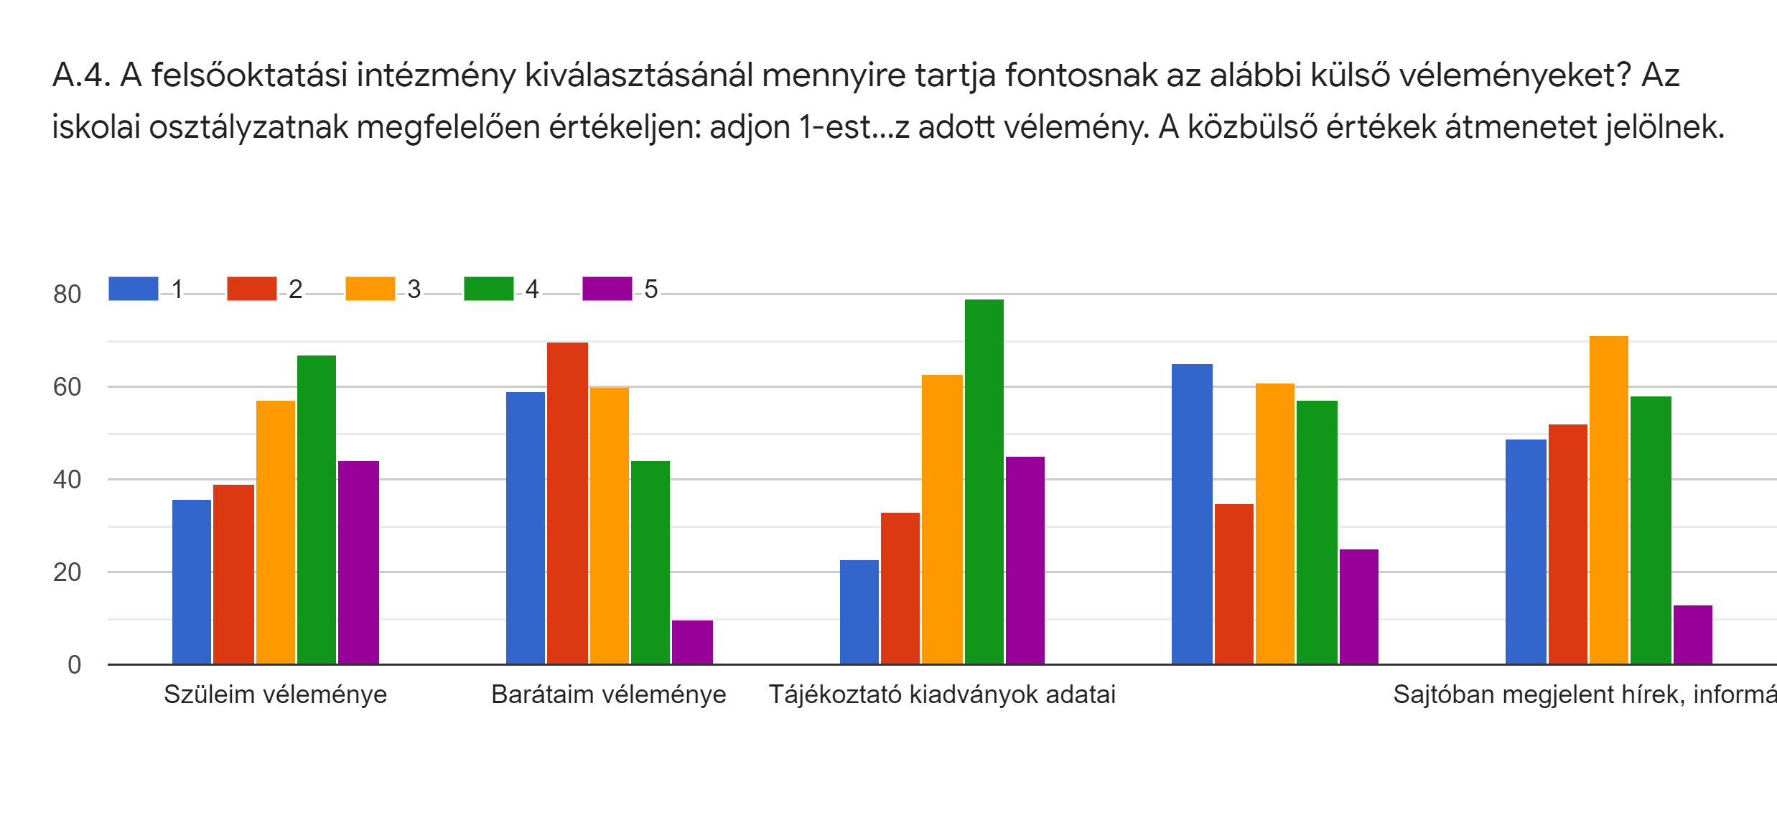
A.4 A felsőoktatási intézmény választására vonatkozó motivációs tényezők osztályozása tekintetében két nagyon csoportot érdemes alkotni.
Inkább kiegyenlített értékeléseket kapó motivációs tényezők 3/4/5-ös osztályzatok túlsúlyával: szülői vélemények és tájékoztató kiadványok
Inkább kiegyenlített értékeléseket kapó motivációs tényezők 1/2/3-as osztályzatok túlsúlyával: barátaim véleménye, pályaválasztási tanácsadók, sajtóban megjelent hírek
A mostani kutatás visszaigazolja azt a korábbi megértést, hogy a magyar felvételizők döntéseire a szüleik vannak a legnagyobb hatással. Lehetőséget teremt az egyetem számára az, hogy a tájékoztató kiadványok döntésbefolyásoló ereje is jónak mutatkozik.

Slide 7
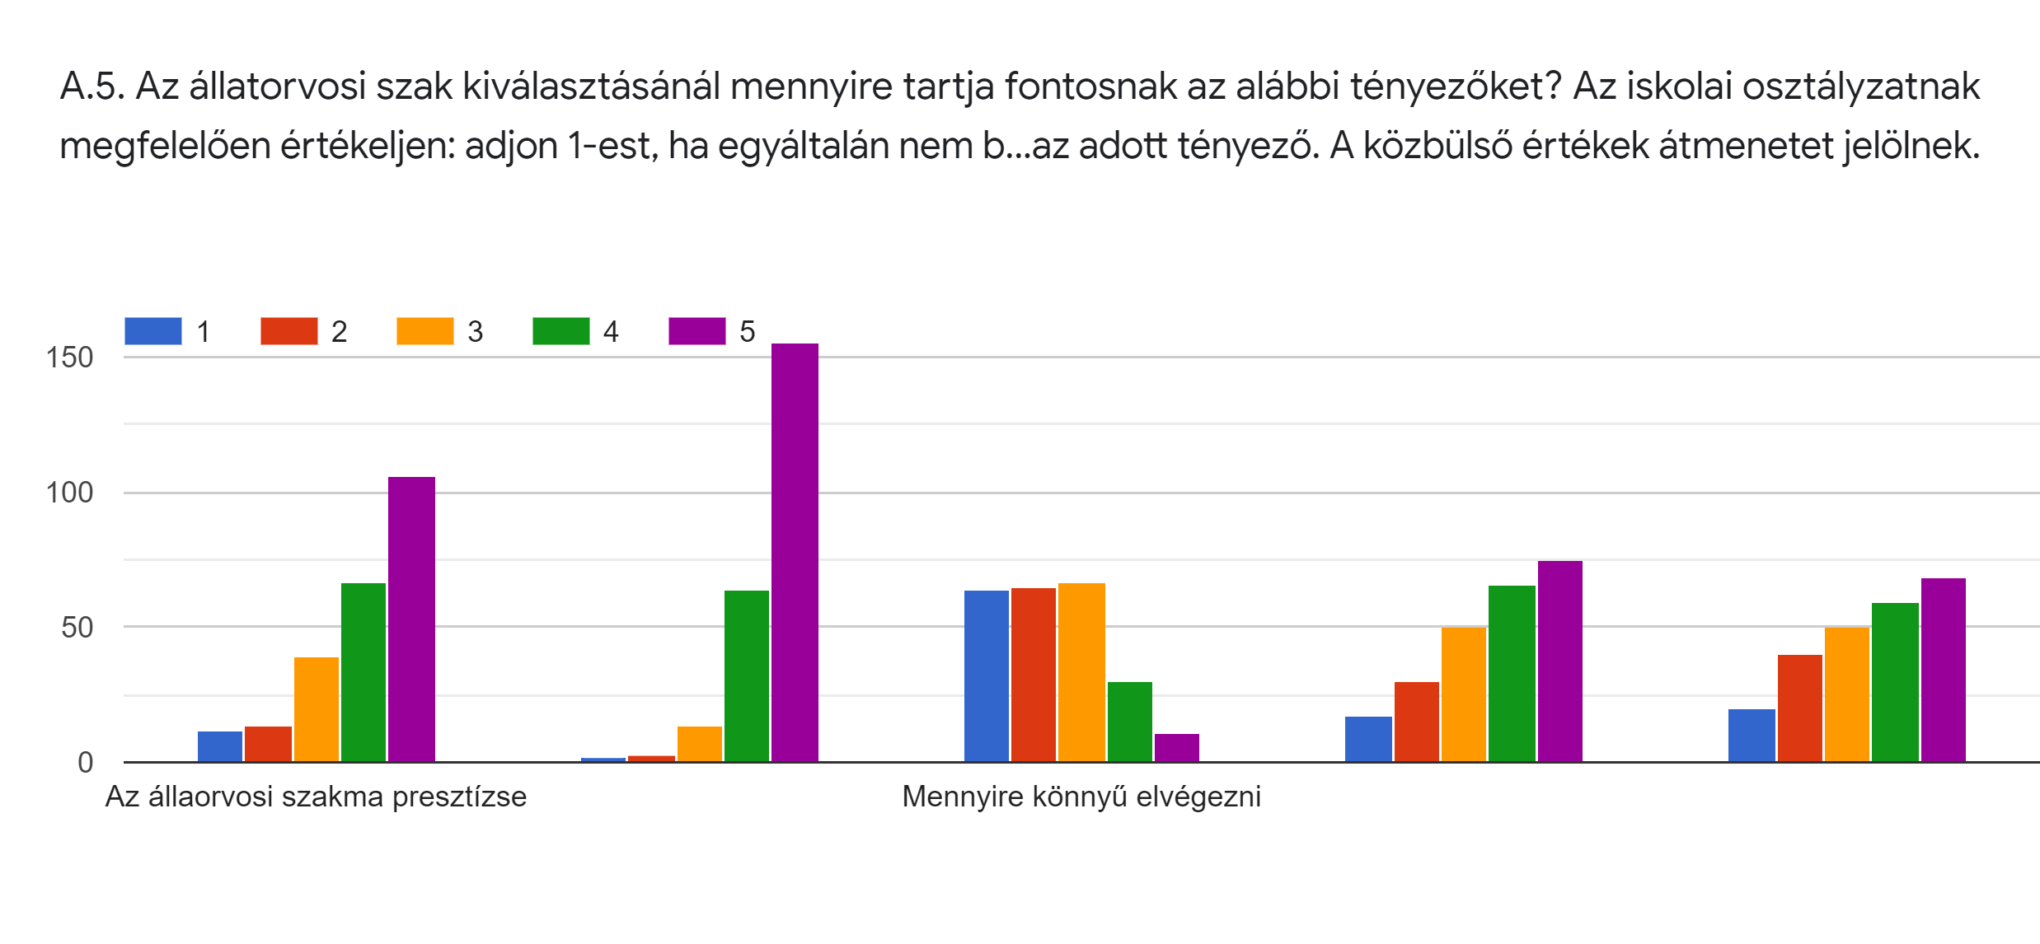
A.5 Az állatorvosi szak választására vonatkozó motivációs tényezők osztályozása tekintetében három nagyon csoportot érdemes alkotni.
A négyes és ötös osztályzatok túlsúlya: az állatorvosi szakma presztízse és az elhelyezkedési lehetőségek, pozitív munkaerőpiaci kilátások
Inkább kiegyenlített értékeléseket kapó motivációs tényezők 3/4/5-ös osztályzatok túlsúlyával: járványkezelések fontossága, élelmiszerbiztonsághoz való hozzájárulás
Inkább kiegyenlített értékeléseket kapó motivációs tényezők 1/2/3-as osztályzatok túlsúlyával: könnyű elvégezni az egyetemet
Az 5-ös osztályzatot kapó motivációs tényezők közül a munkaerőpiaci lehetőségek kiemelkedése, a szakma presztízsjellege egyértelmű. Lehetőséget itt az egyes és kettes csoportba sorolt motivációs tényezők kommunikációs szinten való vegyítése jelent, nevesül a Marek Ősztöndíjjal priorizált haszonállat-gyógyászat és élelmiszerbiztonsági szakterületek jó munkaerőpiaci kilátásainak kidomborítása, a hitelesség érdekében testimonials jellegű kommunikációs elemek alkalmazása.

Slide 8
Kisállatokat és egzotikus állatokat tervezek gyógyítani / 193 válasz – 80,1%
Haszonállatokat tervezet gyógyítani / 168 válasz –69,7%
Közegészségügy és járványügy / 28 válasz – 11,6%
Gyógyszerfejlesztési / 25 válasz – 10,4%
Élelmiszerbiztonság / 20 válasz – 8,3%
Lógyógyászat / 12 válasz – 4,9%
Kutatás / 5 válasz – 2%
Állatkerti orvoslás / 3 válasz – 1,2%
Biológus, ökológus / 1-1 válasz – 0,4%
A.6. A válaszokból kedvező tendencia rajzolódik ki, a kisállatgyógyászat ismert trendje mellett megjelenik a haszonállatgyógyászati szakterület is, minden három válaszadóból kettő nyitottnak mutatkozik e terület tekintetében.
Nagyságrendileg minden tizedig válaszadó gondolkodik a járványok kezelésében (11,6%), gyógyszerfejlesztésben (10,4%) és az élelmiszerbiztonság területében (8,3%), ami szintén kommunikációs lehetőségre mutat rá a magyar képzés rekrutációs tevékenységeinek szervezése tekintetében.

Slide 9
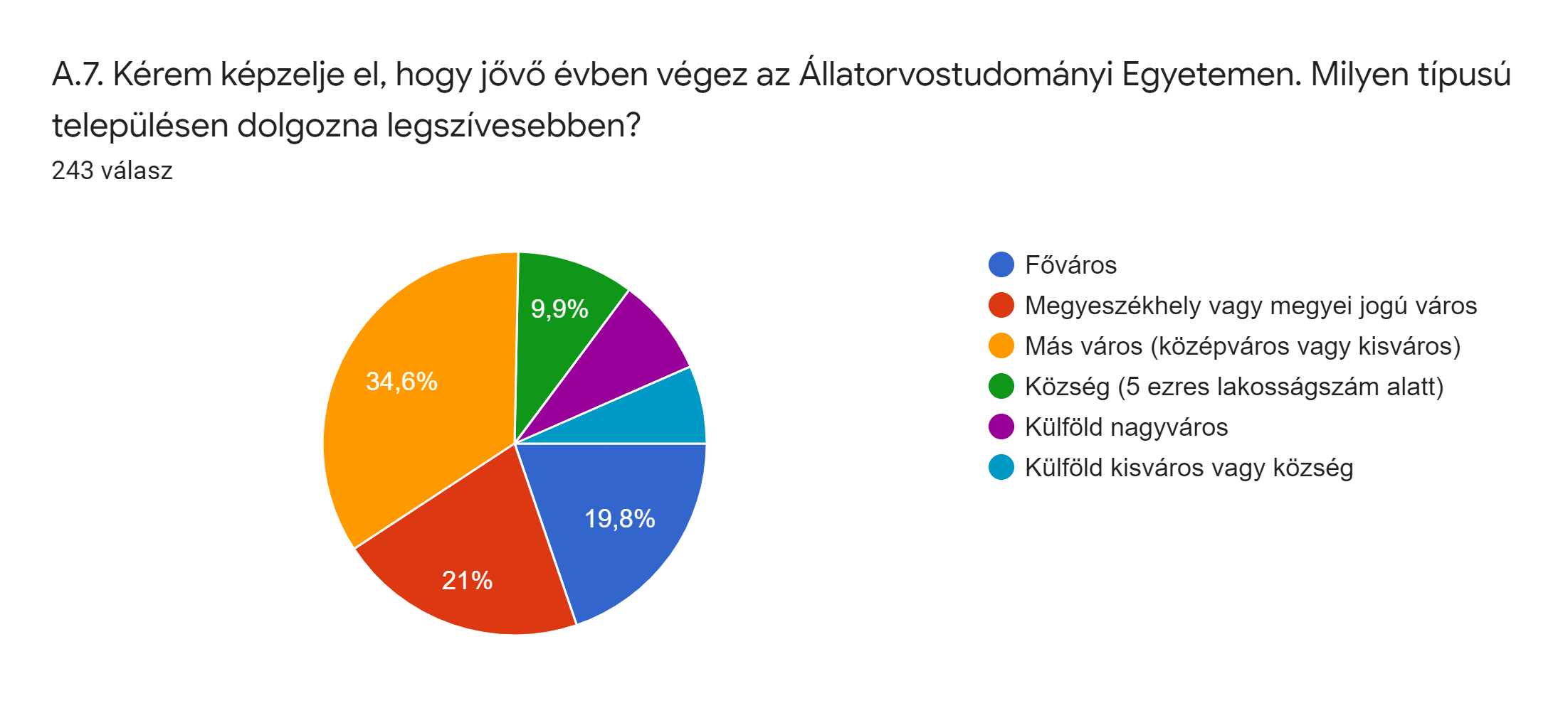
A.7 A kérdésre adott válaszok a korábbiakhoz hasonlóan általános trendeket igazol vissza, a városba való költözés igénye és a nemzetközi viszonylatban való mobilitásra való nyitottság is regisztrálható. 10-ből 4 leendő hallgató öt hét év múlva nagyvárosban (fővárosban19,8% és megyeszékhelyen 21%) képzeli el a jövőjét. Minden harmadik kérdőívkitöltő tartja jelenleg a kisebb (34,6%) városokat és csupán minden tizedik (9,9%) a kisebb településeket, községeket, falvakat vonzó élettérnek. A munkavállalás, letelepedés tekintetében külföldben gondolkodók összességében az ATE-ra jelentkezni tervezők15%-át teszik ki (külföldi nagyváros 8,2%, külföldi kisváros vagy község 6,6%). A C.6-os kérdésre érkezett válaszokkal összevetve az A.7-es kérdésre érkező adatokkal feltételezhető, hogy a közép és kisvárosiak nem terveznek költözést (mindkét adat 34,6%!), a fővárosiak egyötöde (a válaszadók 5%-a), a megyeszékhelyen élők 2-3%-a, valamint a községekben élők fele (10-11% körül) tervezi a más településtípusra való költözést.

Slide 10
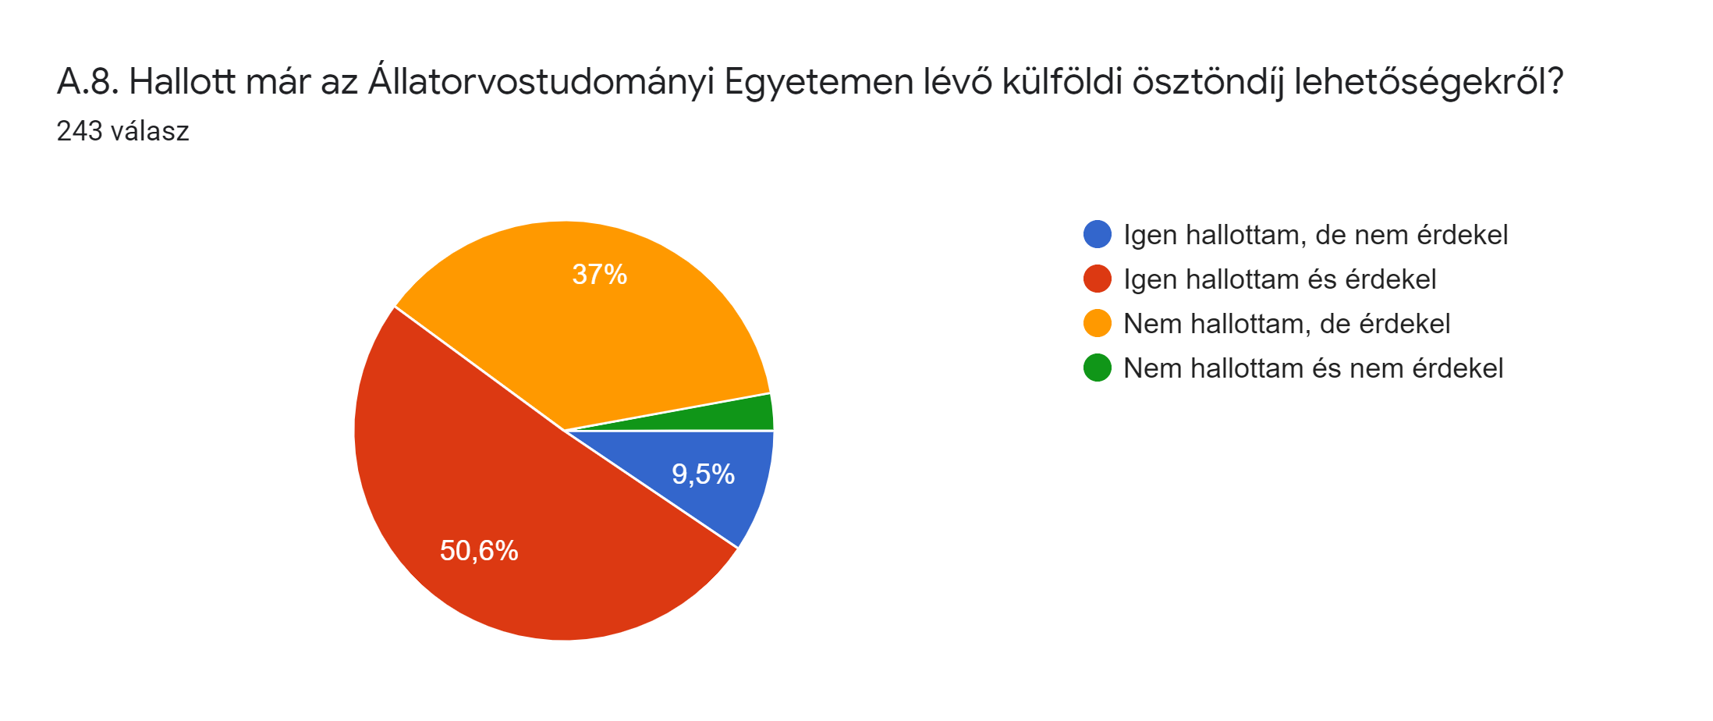
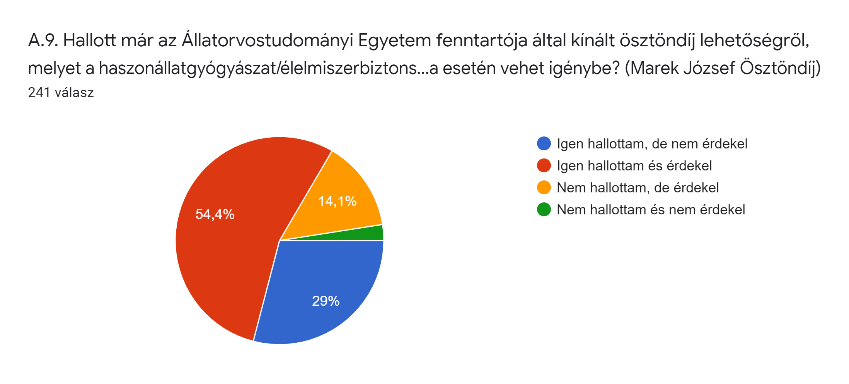
A.8 A nemzetköziesítés ösztönzése tekintetében bíztató adatnak mondható, hogy minden a válaszadó 87,6%-a, majd 9/10-e érdeklődik a külföldi ösztöndíjlehetőségek iránt.
A.9 Ezen adatot „bázis”-adatnak véve, és az ösztöndíjlehetőségeket egymás mellett vizsgálva ugyancsak bíztató adat, hogy a válaszadók több mint fele, 54,4% már hallott a Marek József Ösztöndíjról és további 14,1%-a nyitott az ösztöndíjlehetőséggel kapcsolatos információk tekintetében. A két csoport összességében 70%-os alcsoportot képez az ATE-t első helyen megjelölni kívánók körében.

Slide 11
TÁJÉKOZÓDÁS

Slide 12
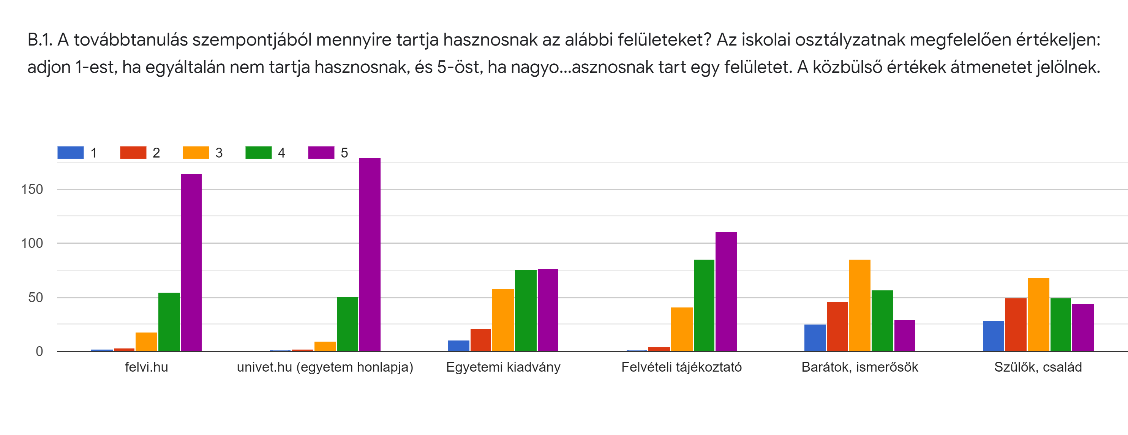
B.1 A továbbtanulás tekintetében fontosnak tartott felületek osztályozása tekintetében három nagyon csoportot érdemes alkotni.
A négyes és ötös osztályzatok túlsúlya: felvi.hu és az egyetem honlapja
Inkább kiegyenlített értékeléseket kapó motivációs tényezők 3/4/5-ös osztályzatok túlsúlyával: egyetemi tájékoztató és felvételi tájékoztató
Inkább kiegyenlített értékeléseket kapó motivációs tényezők 1/2/3-as osztályzatok túlsúlyával: barátok, ismerősök, szülők, család
Egyértelmű, hogy a Marek Ösztöndíjjal kapcsolatban a marketingkommunikációs tevékenységek erőforrásait az egyetemi honlapon fellelhető információk tartalomfejlesztésére kell fókuszálni. Az Oktatási Hivatal által kezelt felületek lehetőség szerinti befolyásolása is indokolnak tűnik.

Slide 13
STATISZTIKAI BLOKK

Slide 14
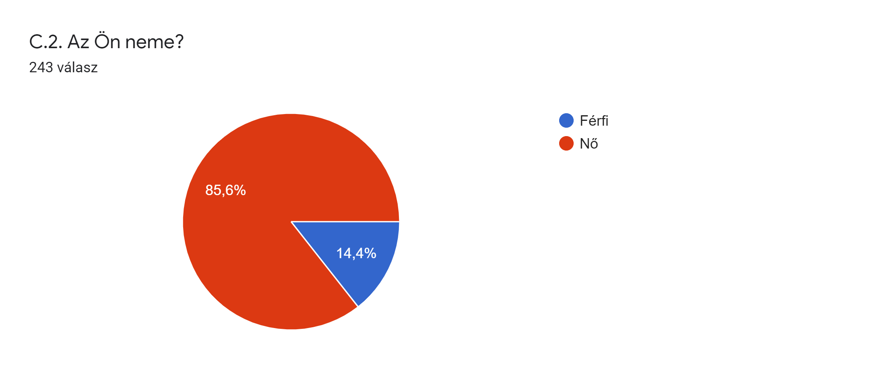
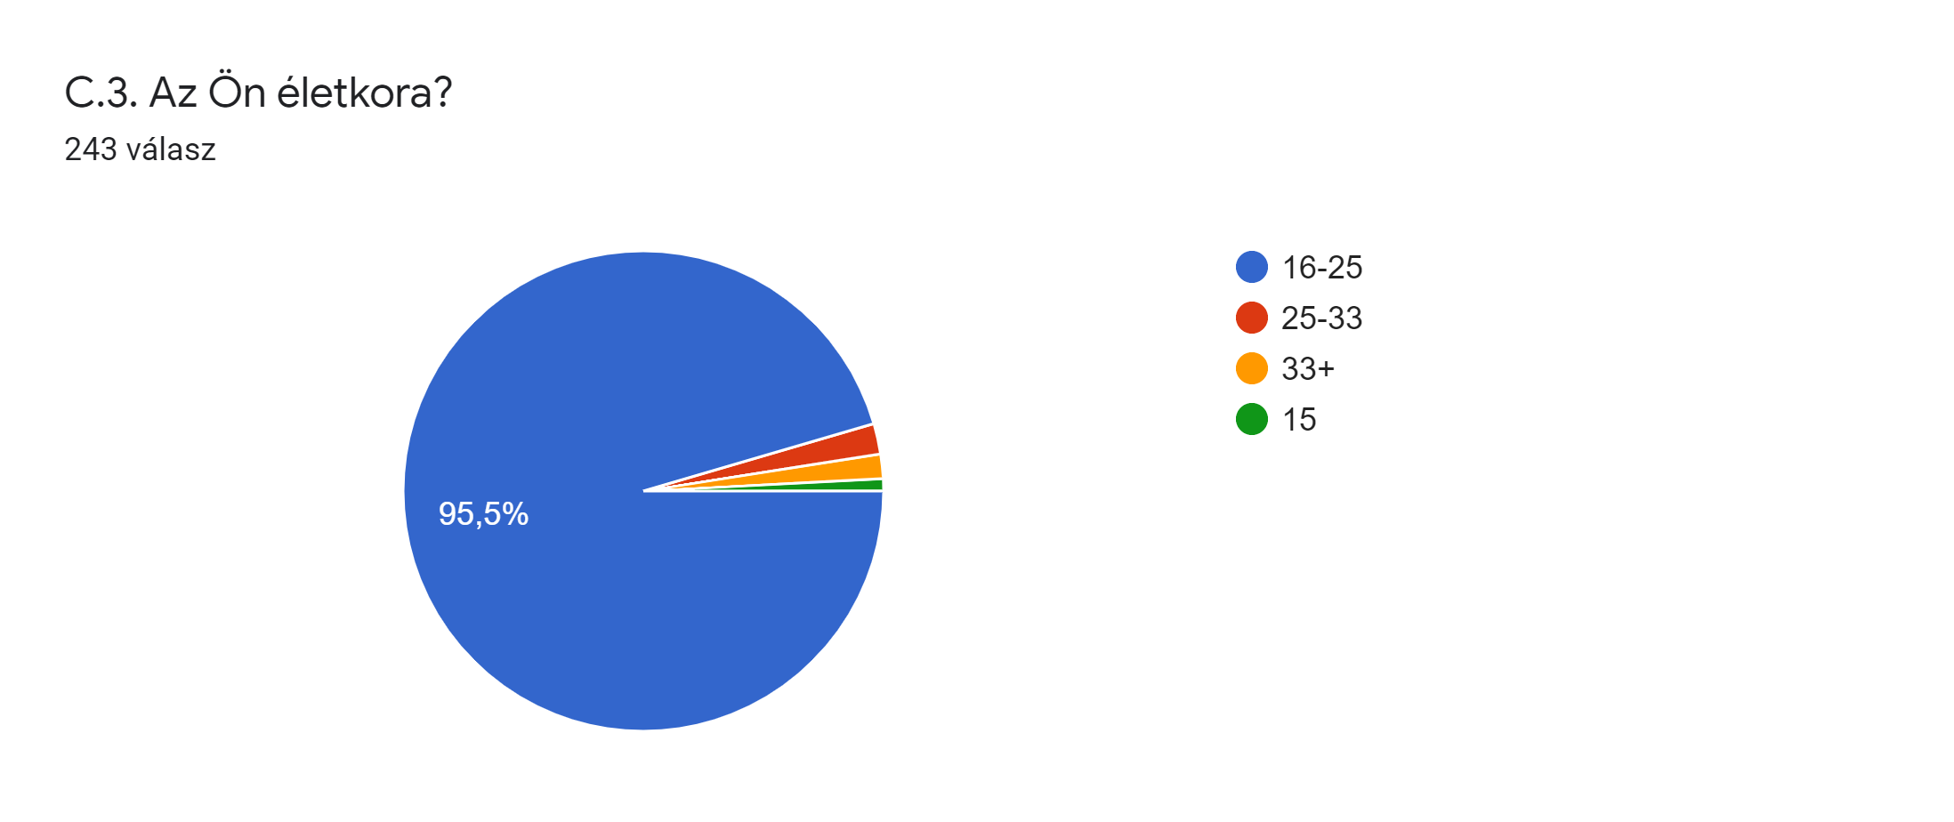
C.2 és C.3
Kommentár nélkül

Slide 15
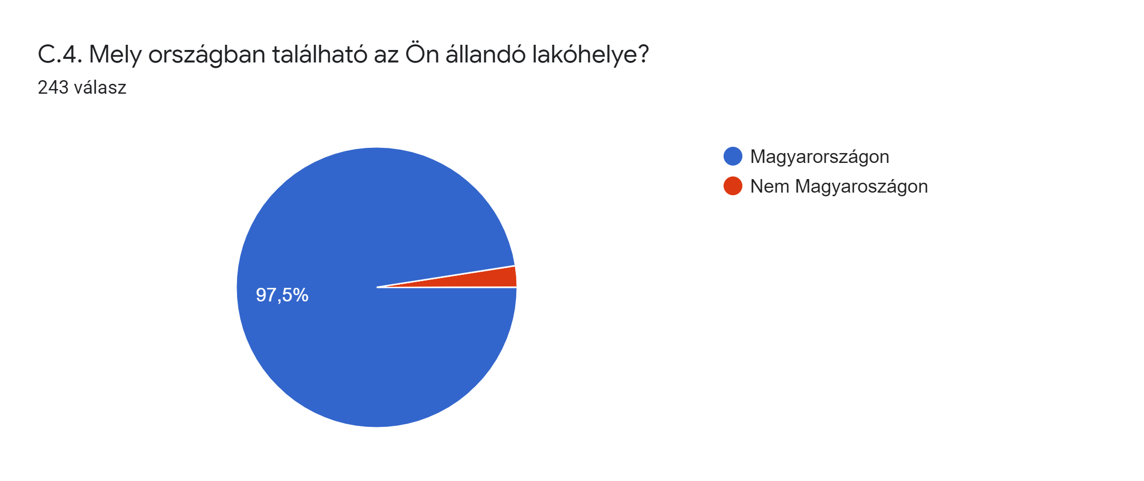
C.5
A nem magyarországi érdeklődők közül egy Romániából, Erdélyből, egy Kanadából, kettő-kettő pedig Szerbiából és Szlovákiából kapcsolódott be a nyílt napra.

Slide 16
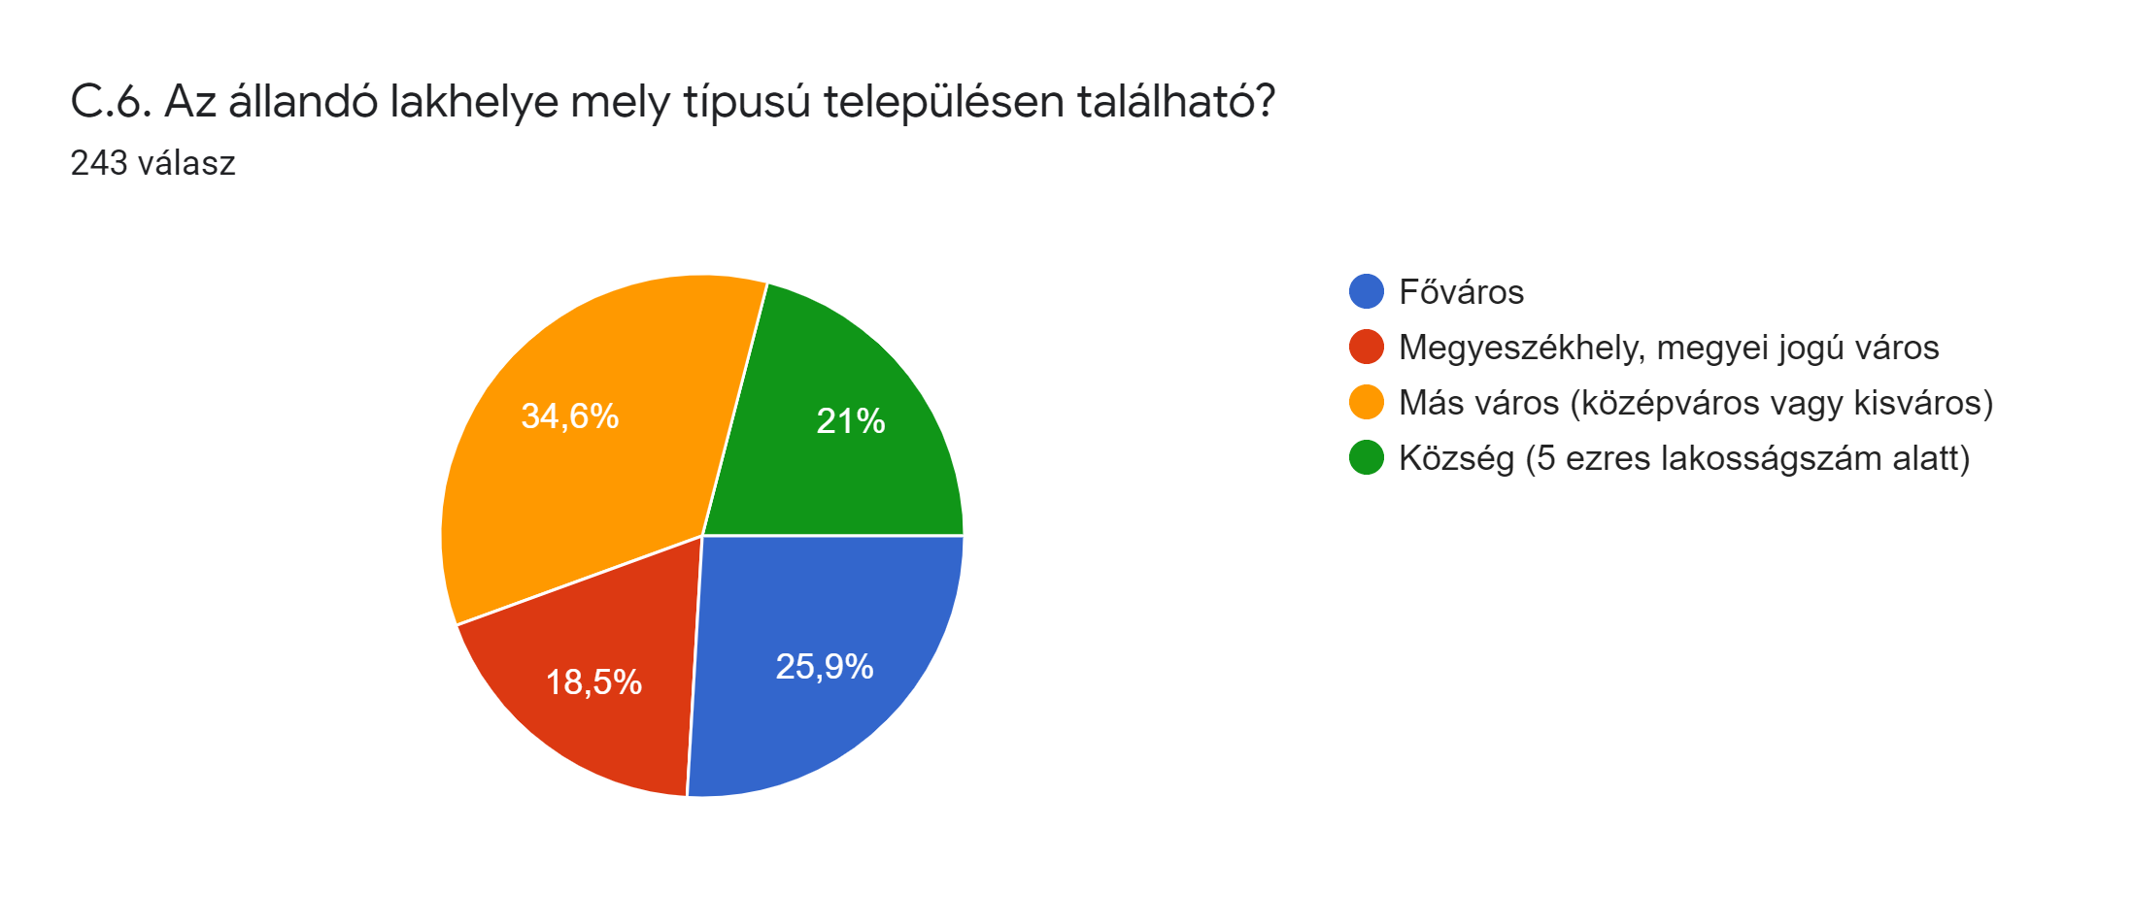
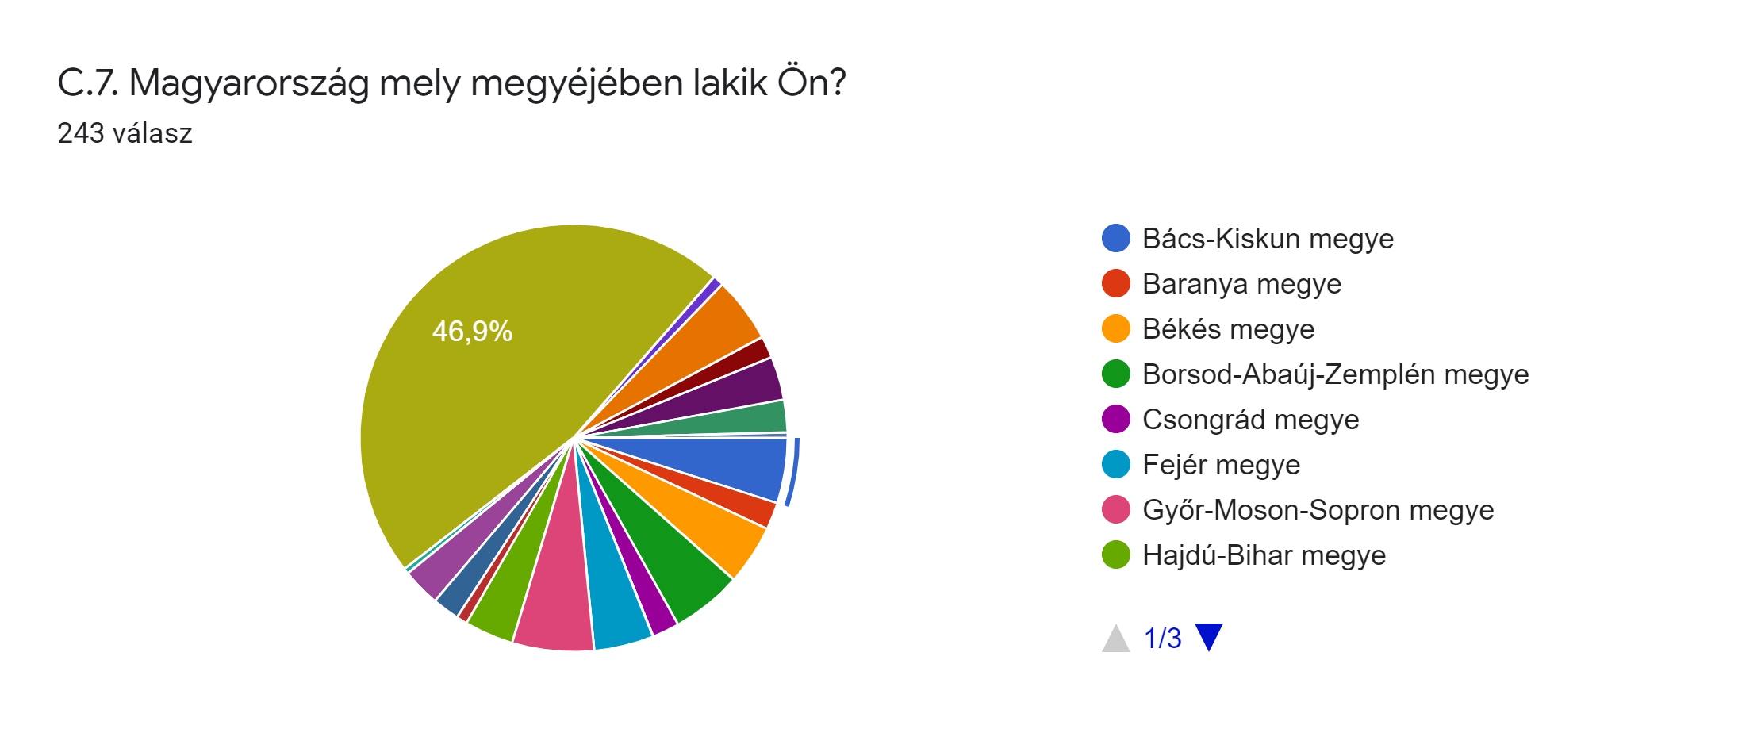
C.6 Lásd az A.7-es választ.
C.7 Az első helyes jelentkezők tekintetében az egyetem vonzása a fővárosiak és a Pest megyeiek tekintetében nyilvánvaló (46,9%).
Az egyetem vonzása a küldő megyék tekintetében többé kevésbé egyenletesnek mondható.
Tíz válaszadó feletti értéket mutat sorrendben
Győr-Moson-Sopron
Borsod-Abaúj-Zemplén
Szabolcs-Szatmár-Bereg
Bács-Kiskun
Békés
Fejér
Öt és tíz válasz közötti értéket mutat
Vas
Veszprém
Baranya
Csongrád
Hajdú-Bihar
Jász-Nagykun-Szolnok
Komárom-Esztergom

